Slide 1

«Уравнения – это золотой ключ, открывающий все математические сезамы» С. Коваль
Тема урока: «Решение показательных уравнений, сводящихся к квадратным»

Slide 2


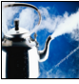
Применение в физике
Процесс изменения температуры чайника при кипении выражается формулой:
Это процесс выравнивания, который в физике можно наблюдать
при включении и выключении электрических цепей.
Если снять кипящий чайник с огня, то сначала он быстро остывает,
а потом остывание идет гораздо медленнее,
это явление описывается формулой :

Slide 3
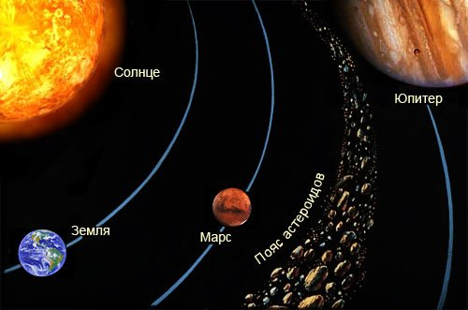
Применение в астрономии
Как известно, между Марсом и Юпитером планеты не существует, но если следовать таблице Боде, на данной орбите должно находиться какое-либо космическое тело.
И действительно, после некоторых исследований учёными
был открыт пояс астероидов.
Это было воистину торжеством науки и триумфом математики!

Slide 4
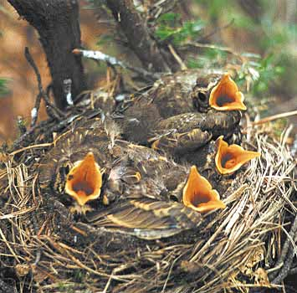
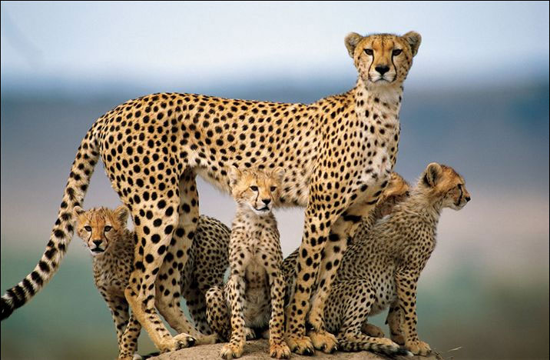
Применение в биологии
Процессы выравнивания
(именно так называют процессы, изменяющиеся по законам показательной функции) часто встречаются в биологии.
Закон органического размножения:
При благоприятных условиях
(отсутствие врагов, большое количество пищи)
живые организмы
размножались бы по закону показательной функции.

Slide 5
Показательные уравнения
Простейшие
Метод уравнения показателей
Сводящиеся к квадратным
Метод?

Slide 6
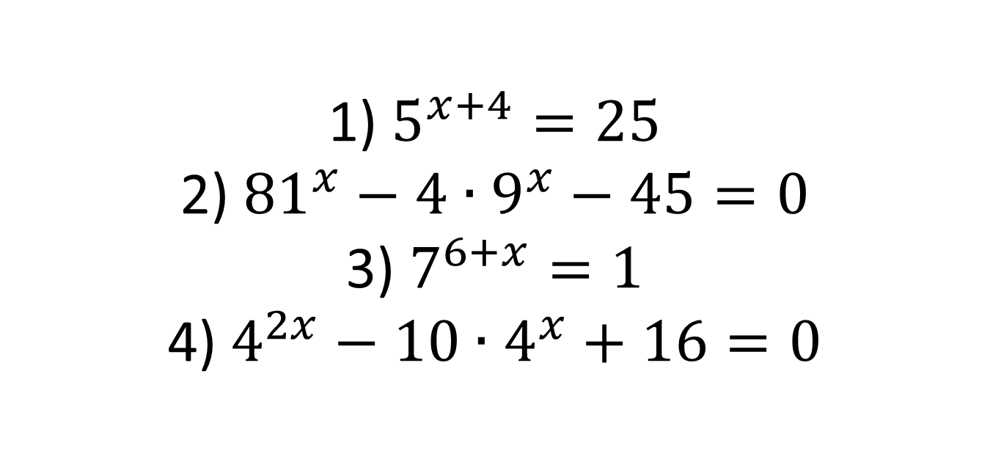
1) $5^{x+4}=25$
2)${81}^{x}−4∙9^{x}−45=0$
3) $7^{6+x}=1$
4) $4^{2x}−10∙4^{x}+16=0$
Показательные уравнения

Slide 7
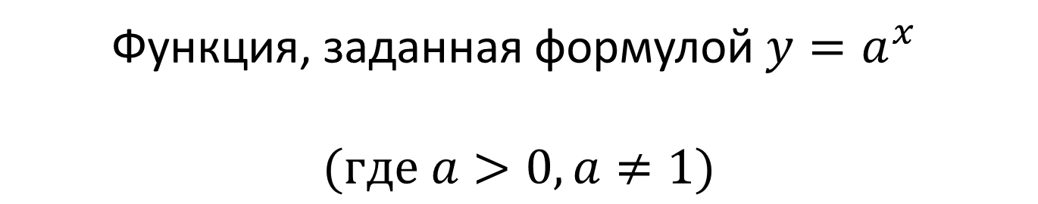
Показательная функция
Функция, заданная формулой $y=a^{x}$
$$(где a>0, a≠1)$$

Slide 8
Свойства показательной функции
Область определения – множество R действительных чисел.
Область значений – множество R+ всех положительных действительных чисел

Slide 9
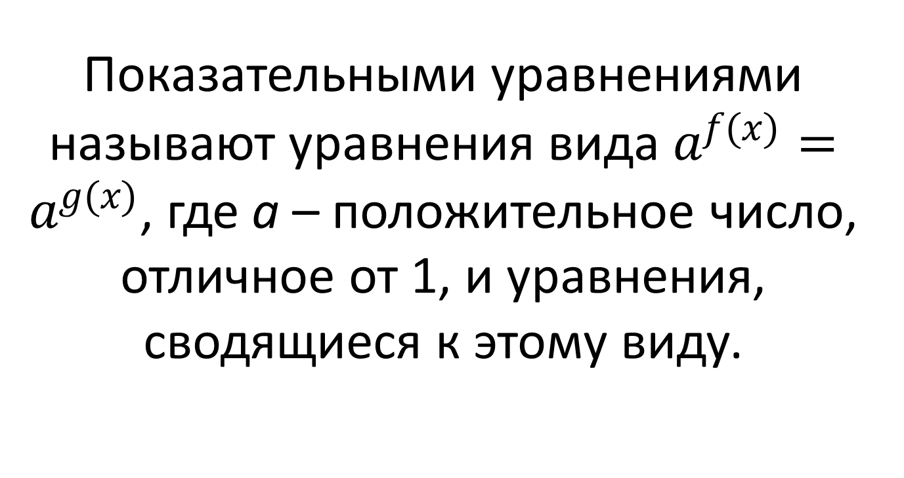
Показательными уравнениями называют уравнения вида $a^{f(x)}=a^{g(x)}$, где a – положительное число, отличное от 1, и уравнения, сводящиеся к этому виду.

Slide 10
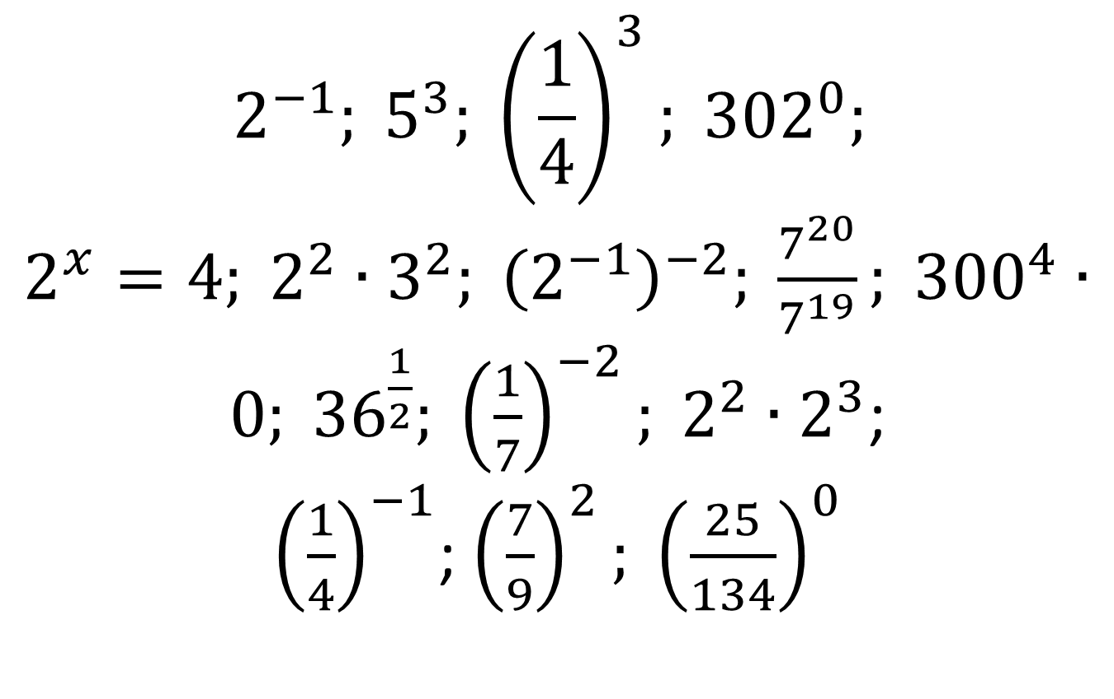
$$2^{−1}; 5^{3}; {\left(\frac{1}{4}\right)}^{3}; {302}^{0};$$
$2^{x}=4; 2^{2}∙3^{2}; {\left(2^{−1}\right)}^{−2}; \frac{7^{20}}{7^{19}}; {300}^{4}∙0; {36}^{\frac{1}{2}}; {\left(\frac{1}{7}\right)}^{−2}; 2^{2}∙2^{3}$;
${\left(\frac{1}{4}\right)}^{−1}$; ${\left(\frac{7}{9}\right)}^{2}; {\left(\frac{25}{134}\right)}^{0}$
Интеллектуальная разминка

Slide 11
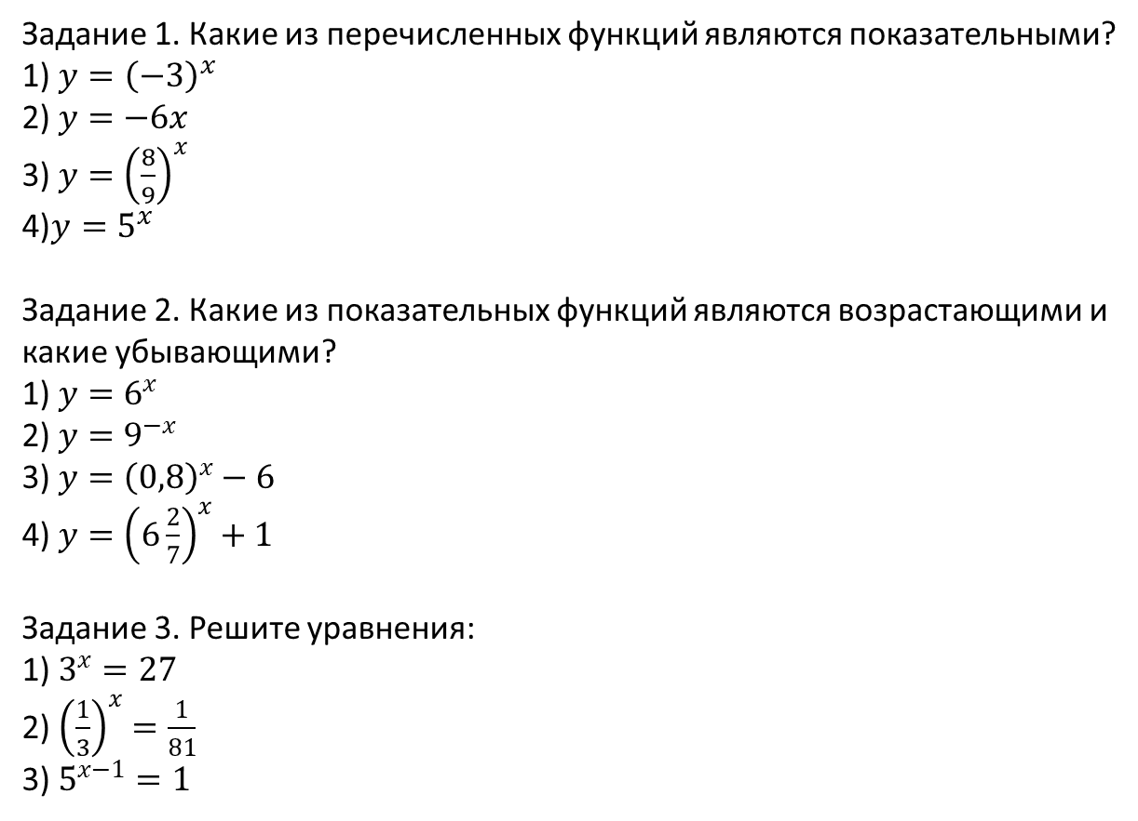
Математический диктант
Задание 1. Какие из перечисленных функций являются показательными?
1) $y={\left(−3\right)}^{x}$
2) $y=−6x$
3) $y={\left(\frac{8}{9}\right)}^{x}$
4)$y=5^{x}$
Задание 2. Какие из показательных функций являются возрастающими и какие убывающими?
1) $y=6^{x}$
2) $y=9^{−x}$
3) $y={\left(0,8\right)}^{x}−6$
4) $y={\left(6\frac{2}{7}\right)}^{x}+1$
Задание 3. Решите уравнения:
1) $3^{x}=27$
2) ${\left(\frac{1}{3}\right)}^{x}=\frac{1}{81}$
3) $5^{x−1}=1$

Slide 12

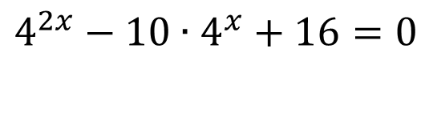
2) Один из показателей ровно в два раза больше другого.
Признаки, по которым показательное уравнение является квадратным:
1) Уравнение содержит ровно две степени с одинаковыми основаниями;
$${81}^{x}−4∙9^{x}−45=0$$
$$4^{2x}−10∙4^{x}+16=0$$

Slide 13
Показательные уравнения
Простейшие
Сводящиеся к квадратным
Метод уравнивания показателей
Метод введения новой переменной

Slide 14


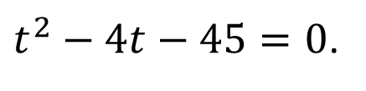


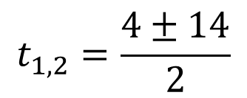

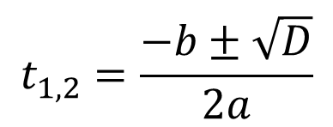
$${81}^{x}−4∙9^{x}−45=0$$
$$9^{2x}−4∙9^{x}−45=0$$
$9^{x}=t$
$t^{2}−4t−45=0$.
$$D=b^{2}−4ac$$
$$D={\left(−4\right)}^{2}−4∙1∙\left(−45\right)=16+180=196>0$$
$$t_{1,2}=\frac{−b±\sqrt{D}}{2a}$$
$$t_{1,2}=\frac{4±14}{2}$$
t₁ = 9, t₂ = −5.
$$9^{x}=9$$
$$9^{x}=−5$$
x = 1
не имеет корней

Slide 15
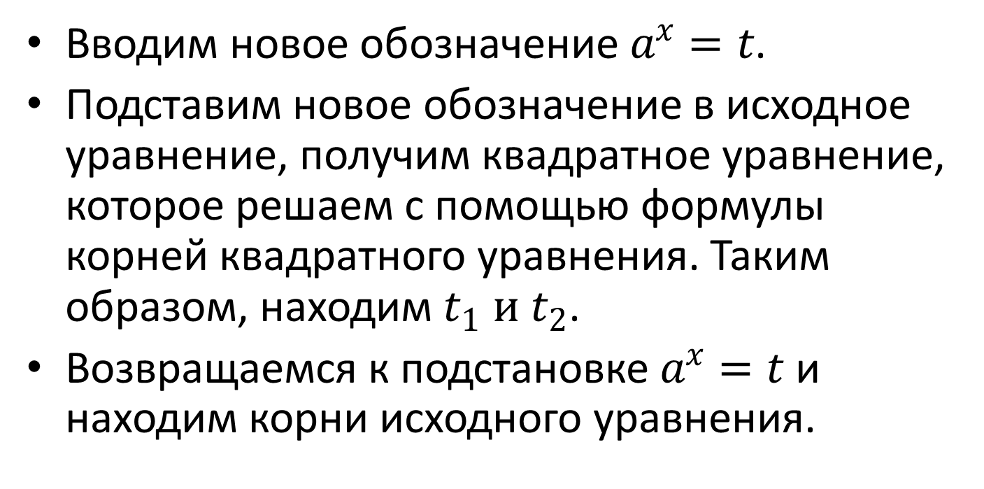
Алгоритм решения показательных уравнений, сводящихся к квадратным
Вводим новое обозначение $a^{x}=t$.
Подставим новое обозначение в исходное уравнение, получим квадратное уравнение, которое решаем с помощью формулы корней квадратного уравнения. Таким образом, находим $t_{1} и t_{2}$.
Возвращаемся к подстановке$a^{x}=t$ и находим корни исходного уравнения.

Slide 16
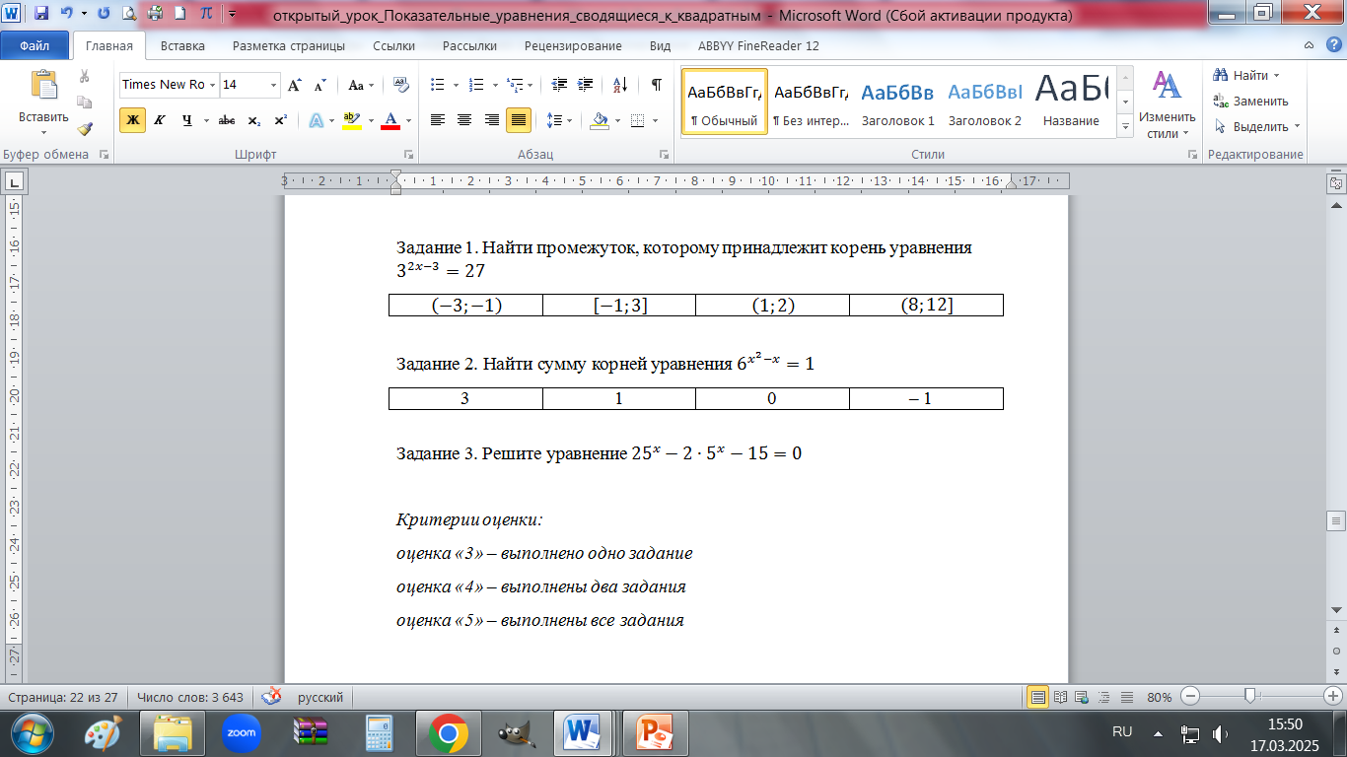
Практическая работа

Slide 17
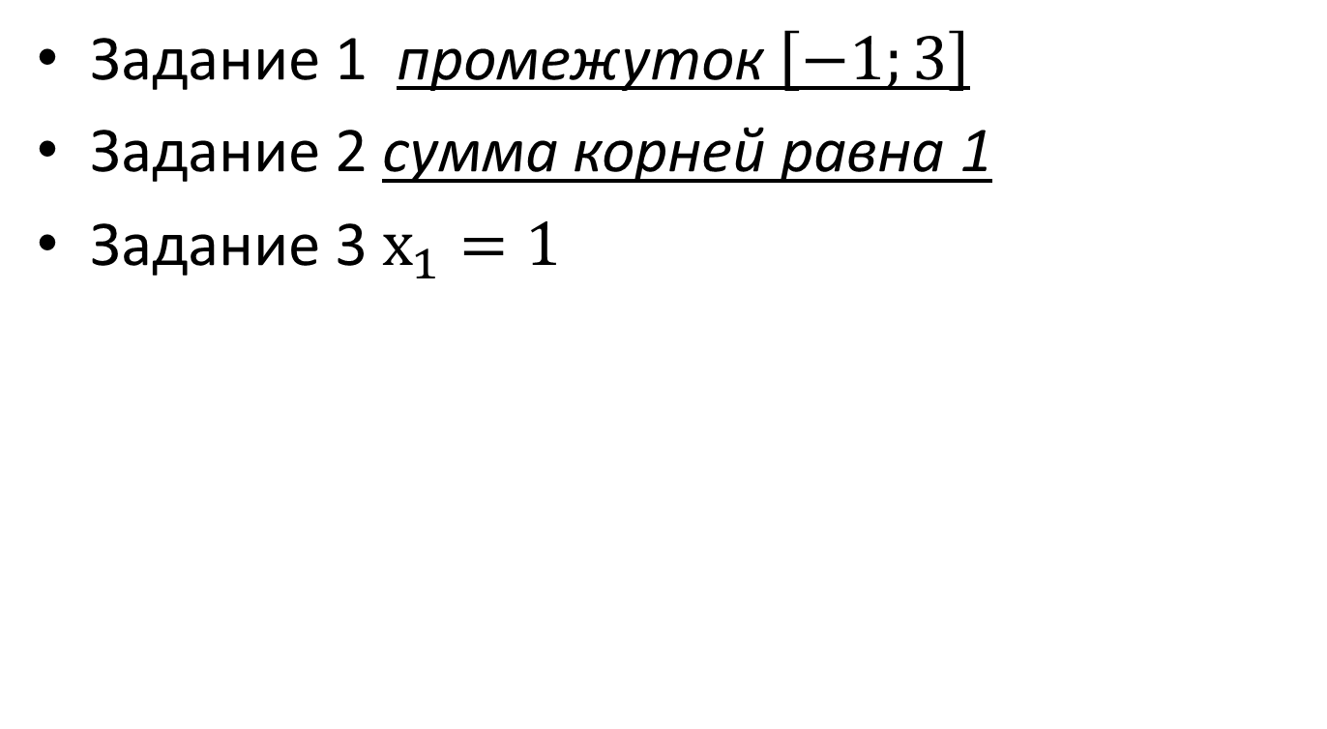
Эталоны ответов
Задание 1 промежуток $\left[−1;3\right]$
Задание 2 сумма корней равна 1
Задание 3 $х_{1}=1$

Slide 18
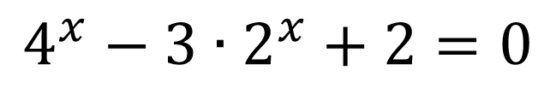
Домашнее задание
Решить уравнение:
$$4^{x}−3∙2^{x}+2=0$$

Slide 19
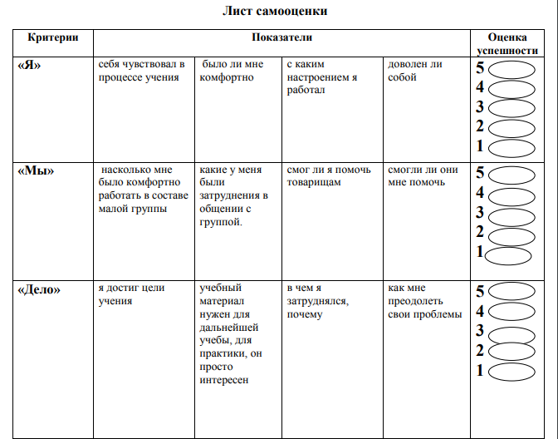

Slide 20


